Slide 1
운영체제 2장
순천향대학교 컴퓨터공학과
20184102 신주용

Slide 2
운영체제 2장 과제
연습문제: 연습문제 2.1, 2.4, 2.6
풀이는 PPT로 작성하고, 문제도 기술
실습 과제
VirtualBox, 우분투 Linux 설치, 설치 과정 포함
자신의 신분(이름, 학번) 표시: 호스트 이름, 프롬트 등
Linux 운영체제 상에서 파일을 복사하는 다음 2개의 C 프로그램(표준함수 버전, 시스템 콜 버전)을 작성, 컴파일, 실행한 후 프로그램의 내용분석 설명
프로그램 작성, 컴파일, 실행 과정
프로그램 실행 결과
위의 프로그램을 수정하여 명령행 인수(command line argument)로 파일 이름을 입력받는 프로그램(표준함수 버전, 시스템 콜 버전)을 작성하고 내용 분석 설명 $ mycp in.txt out.txt
strace를 사용하여 프로그램 실행 추적하고 두 개의 결과 비교
사용된 시스템 콜 설명하고 비교

Slide 3
연습문제

Slide 4
연습문제
2.1 시스템 콜의 목적은 무엇인가
고급 언어로 작성된 프로그램들은 직접 시스템 호출을 사용할 수 없기 때문에 운영체제에서 제공하는 서비스에 대한 인터페이스를 사용하기 위함입니다.
2.4 시스템 프로그램의 목적은 무엇인가
프로그램 개발과 실행을 위해 더 편리한 환경을 제공하기 위함입니다. 컴퓨터 하드웨어 및 각종 정보를 효율적으로 사용할 수 있도록 지원하고, 사용하기 편리한 서비스의 제공을 극대화합니다.

Slide 5
연습문제
2.6 운영체제에서 제공하는 5가지 서비스를 나열하고 각 서비스가 사용자에게 편의를 제공하는 방법을 설명하라.
프로그램 실행 - 파일의 내용을 메모리에 저장하고 실행합니다.
입출력 연산 - 사용자의 요청을 특정 장치 고유의 명령으로 변환합니다.
파일 시스템 - 이름에 의해 파일을 생성하고 삭제하거나 지정된 파일을 찾을 수 있고 파일의 정보를 읽을 수 있습니다. 개인 소유의 파일에 대한 접근을 허가 또는 거부할 수 있습니다.
통신 - 동일한 컴퓨터 / 다른 컴퓨터 상의 프로세스 간에 일어나는 통신을 공유 메모리 혹은 메시지 전달 기법등을 사용하여 처리합니다.
오류 검출 - 올바르고 일관성 있는 계산을 보장하기 위해 각 유형의 오류에 조치를 취합니다. ex) 메모리 오류, 정전, 네트워크 접속 실패, 부적절한 접근 시도

Slide 6
연습문제
2.6 사용자 수준 프로그램이 이러한 서비스를 제공할 수 없는 경우는 언제인가 ?
사용자 수준의 프로그램은 직접적으로 시스템 호출이 불가능하기에 시스템 호출이 필요한 작업들에는 서비스를 제공할 수 없습니다.

Slide 7
우분투 설치

Slide 8
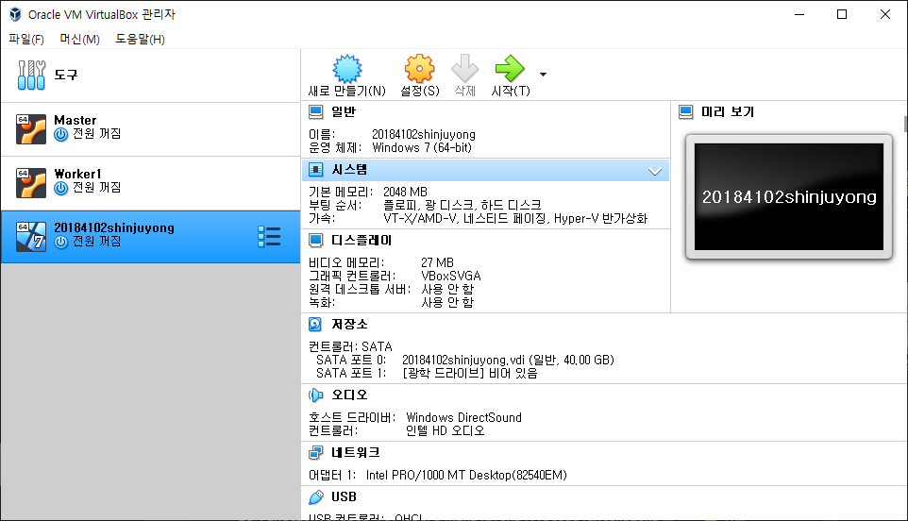
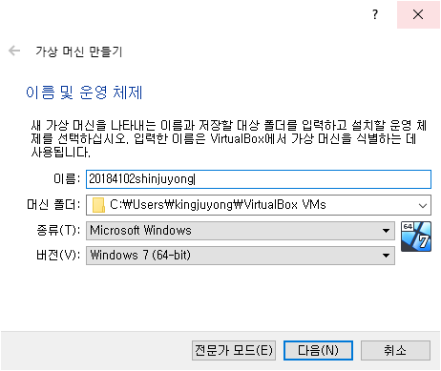
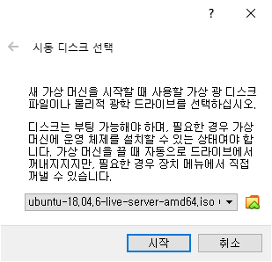
우분투 설치
앞서 컴퓨터구조와 빅데이터 이해에서 했던것과 같이 우분투를 설치합니다. ssh로 vscode에 연결하여 사용할 것이기에
서버 버전으로 설치해줍니다.

Slide 9
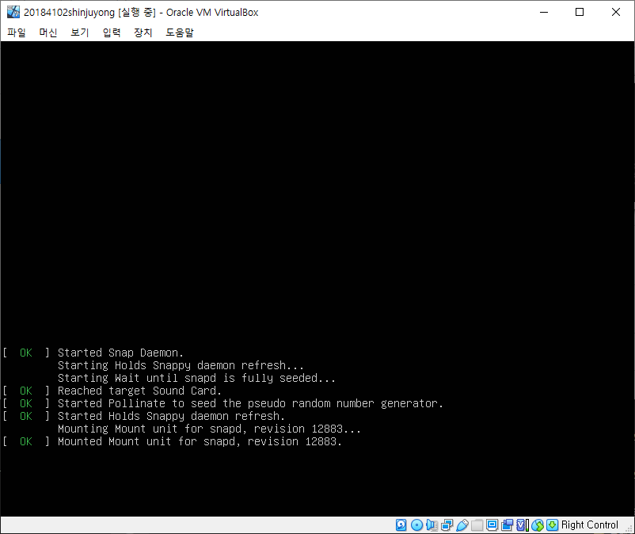
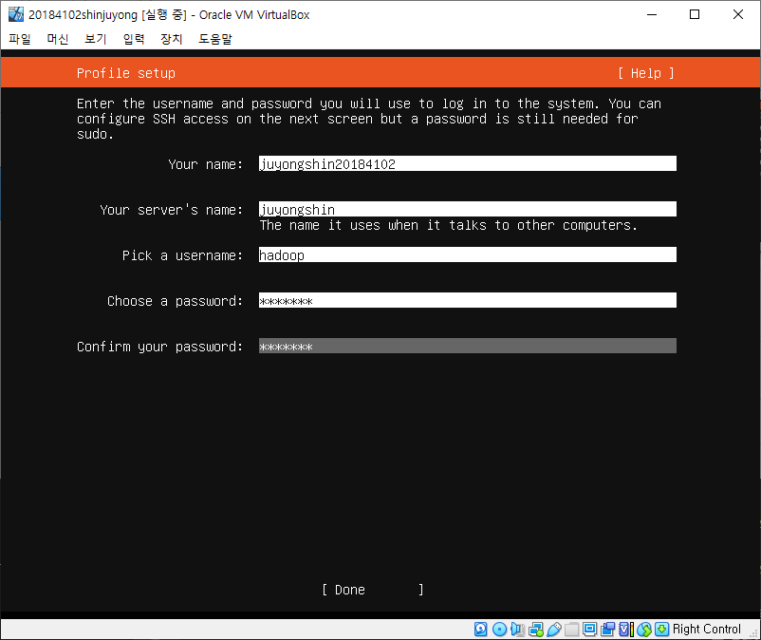
우분투 설치
이름과 서버이름을 이름과 학번이 나오게 설정해주고
손에 익은 hadoop으로 유저네임을 설정해줍니다.

Slide 10
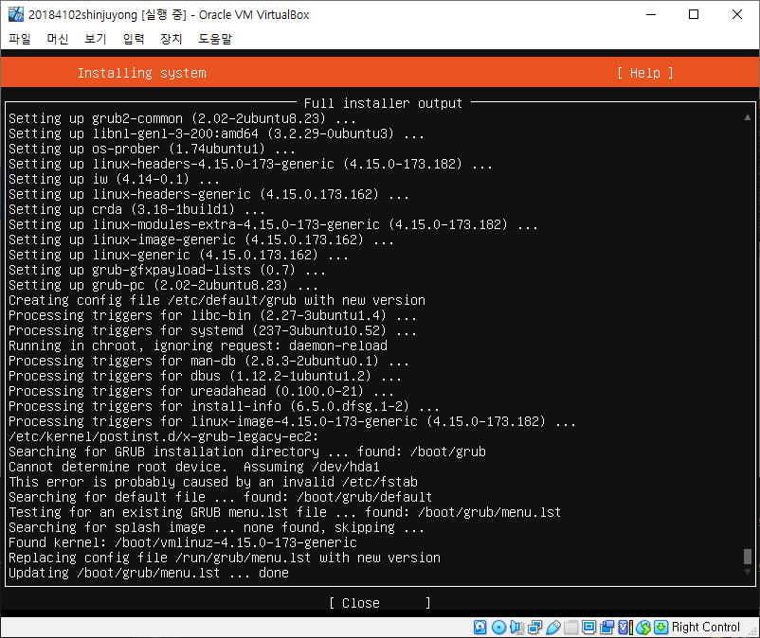
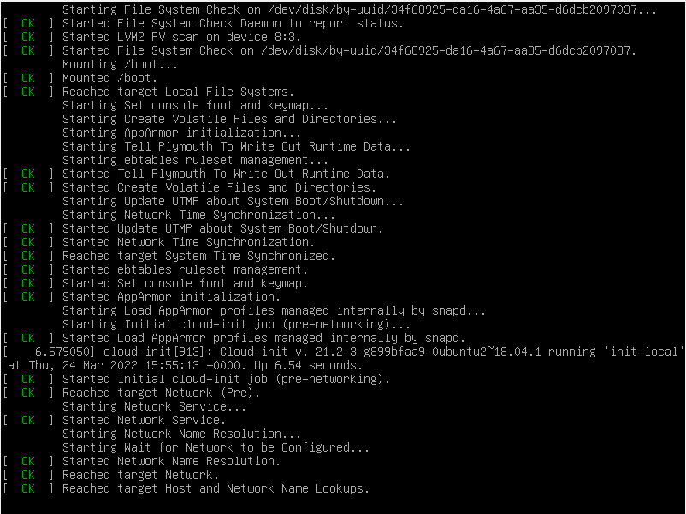
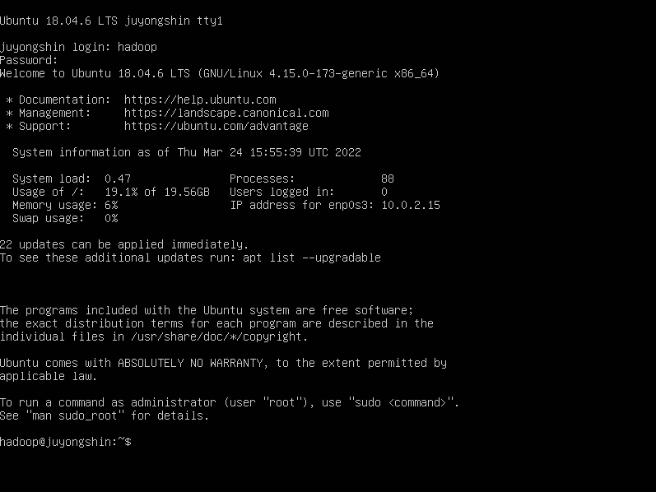
우분투 설치
정상적으로 설치가 완료된 모습입니다.

Slide 11
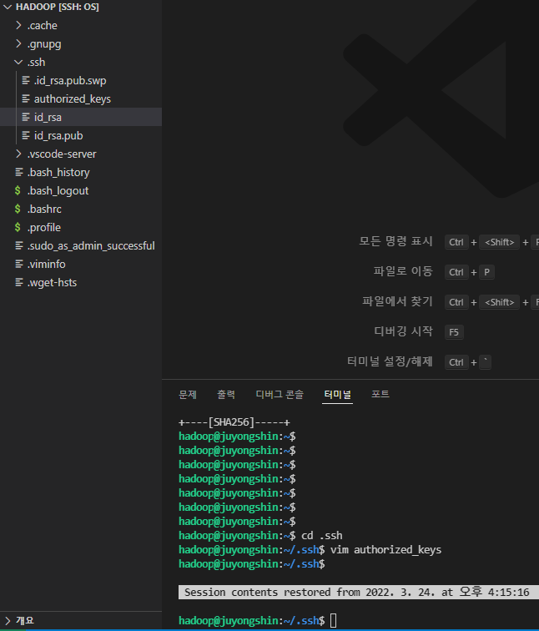
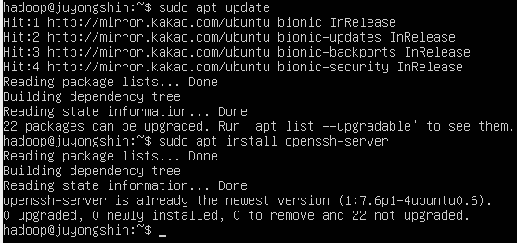
우분투 설치
ssh를 설치하려고 하였으나 운영체제 설치 단계에서 이미 되어있으므로
비밀번호 없이 vs코드를 통해 간편하게 접속할 수 있도록 ssh-key를 생성 후 등록해주었습니다.
gcc 컴파일러와 필요한 확장팩도 함께 설치해주었습니다.

Slide 12
C프로그램 작성 / 컴파일

Slide 13
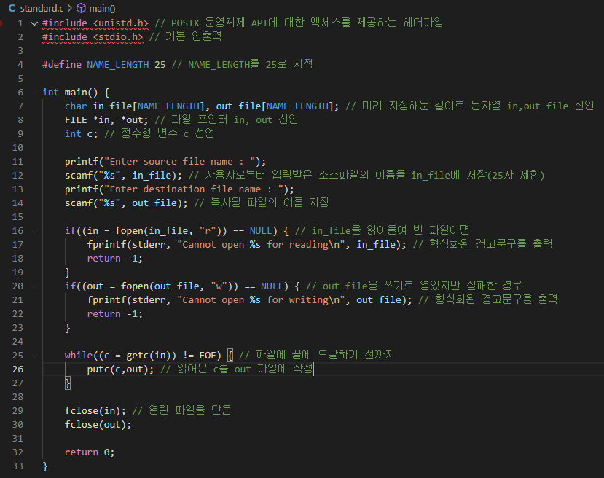
C프로그램 작성 / 컴파일
standard.c의 코드입니다.
파일을 복사하는 프로그램의
표준 함수 버전입니다.
앞서 C언어 수업들에서 사용했던
파일을 읽거나 쓰는 코드입니다.

Slide 14
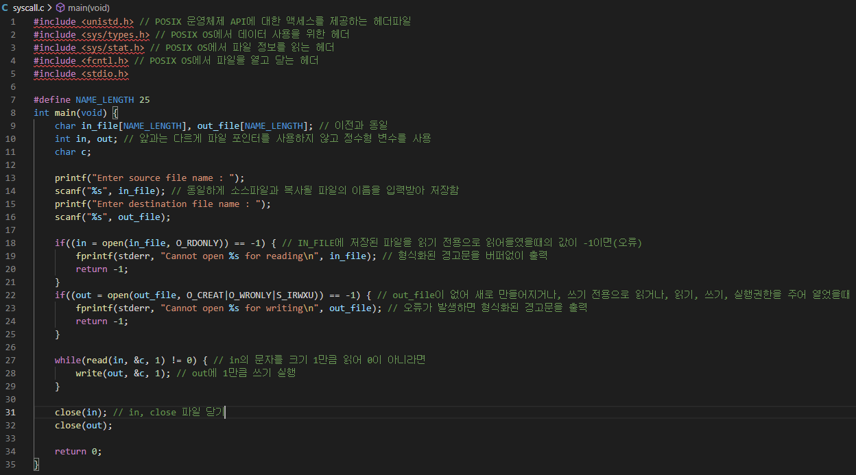
C프로그램 작성 / 컴파일
앞서 본 프로그램의 시스템콜 버전입니다. POSIX API를 사용하여 파일에 접근하는 모습을 확인할 수 있습니다.

Slide 15
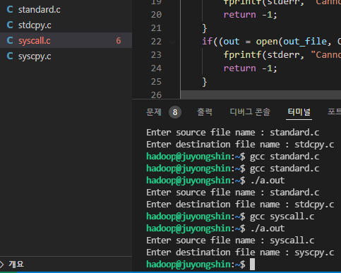
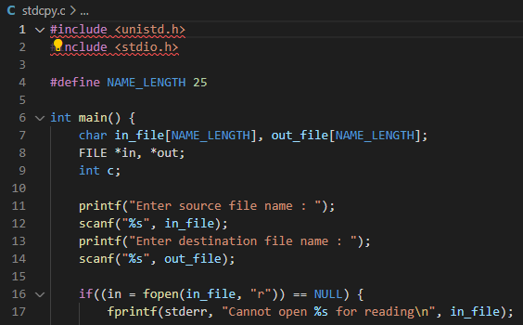
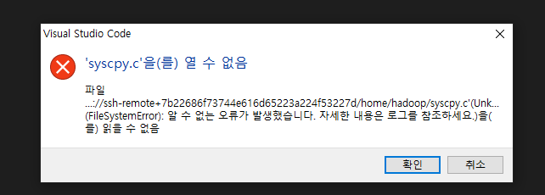
C프로그램 작성 / 컴파일
작성한 파일들을 컴파일 후 실행하였습니다. 표준 파일은 정상적으로 복사가 되었으나
시스템콜 버전은 파일을 열수 없다는 경고창이 생성되었습니다.

Slide 16
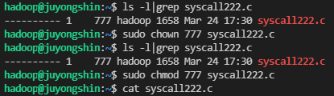
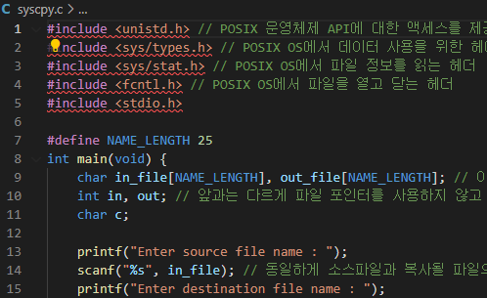
C프로그램 작성 / 컴파일
앞서 수행했던 작업들에서
permission denied
경고가 생성되었을 때 해결했던 기억을 떠올려
확인해보니 아무 권한이 없는 파일로 나와
chmod 777 명령어로 syscall222.c 파일에
모든 권한을 주었습니다.
권한을 주니 정상적으로 작동하는 모습입니다.

Slide 17
명령행 인수 프로그램

Slide 18
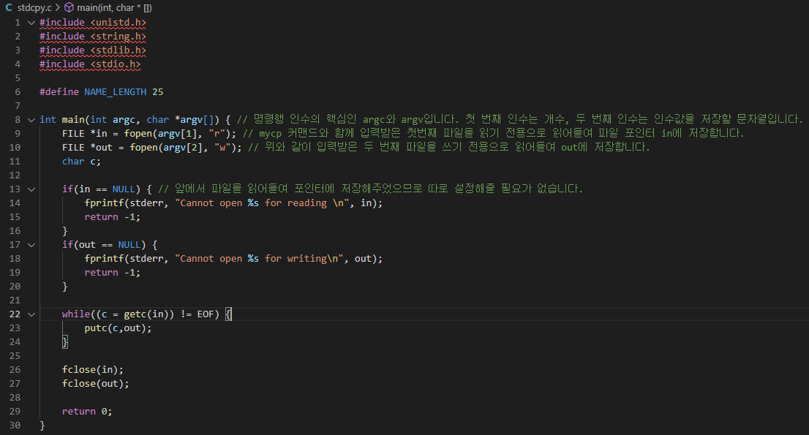
명령행 인수 프로그램
main에 인수로 argc와 *argv[]를 주어
콘솔 창에서 프로그램을 실행시킬 때 프로그램에 인수 값을 인가하는 것을 명령행 인수라고 합니다.
앞에서 작성한 표준함수 코드를 간단하게 수정하여 명령행 인수를 사용한 프로그램을 바꿔주었습니다.

Slide 19
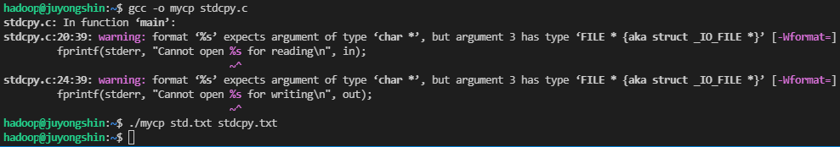



명령행 인수 프로그램
앞서 작성한 코드를 -o 옵션으로 목적파일을 만들어 mycp로 저장하고
mycp를 두개의 파일명을 인수로 하여 실행합니다.
정상적으로 파일이 복사된 모습을 볼 수 있습니다.

Slide 20
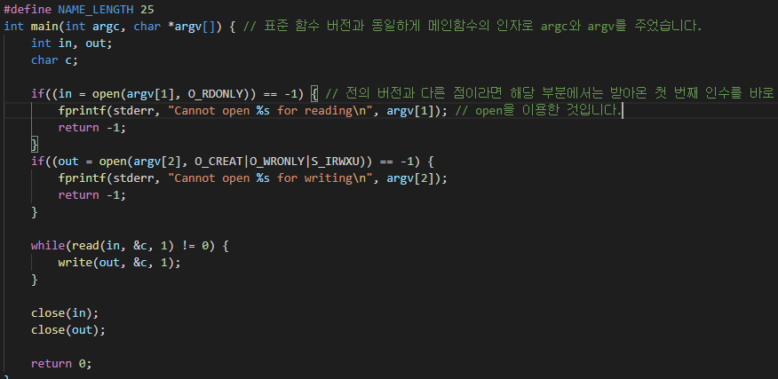

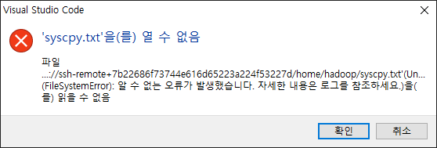

명령행 인수 프로그램
시스템 콜 버전입니다. 앞선 버전보다 더 간략하게 수정하였습니다.
동일한 명령어를 사용하여 텍스트 파일을 복사해주었으나
이번에도 마찬가지로 권한이 없는 파일이 생성되었습니다.
chmod 777 명령어로 모든 권한을 주어
동일한 파일임을 확인하였습니다.

Slide 21
프로그램 실행 추적

Slide 22
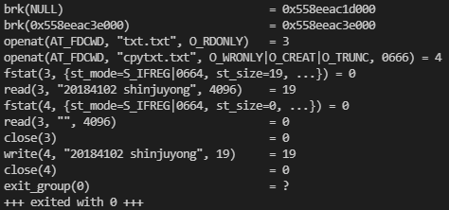
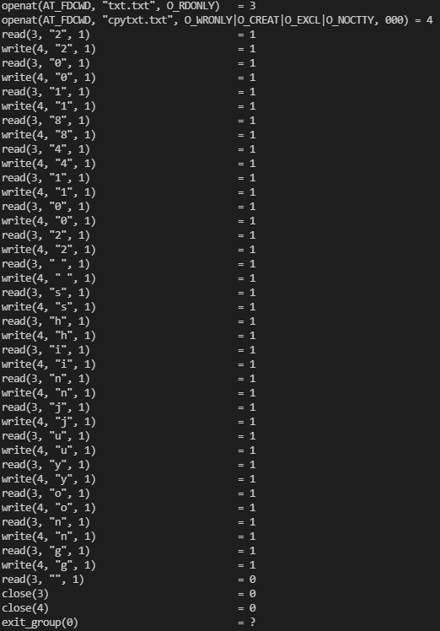
프로그램 실행 추적
strace 명령어에 각각의 시스템 콜 개수를 출력하는 옵션인 -c를 붙여 표준함수(좌)와 시스템콜(우)버전을 모두 추적해보았습니다.
완전히 동일한 부분은 배제하고 보도록 하겠습니다.
먼저 openat 명령어를 보면 표준함수는 (쓰기전용 | 생성 | 삭제후초기화) 옵션이 들어간 반면, 시스템콜 버전은
(쓰기전용 | 생성 | 있다면생성X | 제어터미널사용X) 옵션이 들어갑니다.
또 표준함수에서는 fstat이라는 파일의 정보를 얻는 함수를 사용해
파일 전체를 두 번 읽어들이고 파일을 닫은 다음 쓰기를 19번
반복하는 반면 시스템 콜 버전은 반복문과 동일하게 읽고 쓰기를 단순히 반복하는 것을 알 수 있습니다.

Slide 23
감사합니다

